Slide 1



从草根PHPer到WEB架构师
蒋宗君
zongjun@leju.sina.com.cn
2010-05-16

Slide 2

议题
我的草根成长记
PHPer为什么被认为是草根
Web应用中常见的算法
结构化数据存储
非结构化数据存储
瓶颈在哪里
该怎样优化

Slide 3
我的草根成长记
学生->教师->背包客->草根(05.7-07.4)(憧憬，外面的世界)
C语言，数据结构，操作系统（linux），背包，一本书，两个月的工资，看书，投简历，找工作
搜狐-技术快速成长期（07.5-09.8）（心态：端正，状态：海绵，疯子，角色：听众，参与者，主导者；目标：超越）
PHP+MySQL（套页面，销售项目）->主从+分表+分库+归档+Cache（memcache，squid）+Shell+系统管理，最早的NoSQL（2007）（社区改版）->主导应用开发

Slide 4


我的北京奥运会
jingcai.club.sohu.com
奥运期间100K+用户，1M+PV
p.club.XXXX.sohu.com
2个Web前端（Apache），2（Nginx+FastCGI），3*2（Squid），1Cdata服务（Memcache+SohuDB+MySQL）；
日均PV20M-30M，峰值40M+

Slide 5

我的草根成长记
新浪-技术->技术修为->管理工作+应用架构（2009.9~）（转变）
高工->主管->经理（架构师）
楼盘库重构（统一，精简，SEO优化，性能）
统一：界面，底层
精简：代码量降低为原来的1%，维护成本
SEO优化：面包屑，伪静态（楼盘搜索10倍）
性能：（缓冲结果集->缓冲记录）
站内搜索（Restful Web Service）
资源库（4*3 每天2.3亿图片访问）
发布系统（10S缩短为2秒）

Slide 6
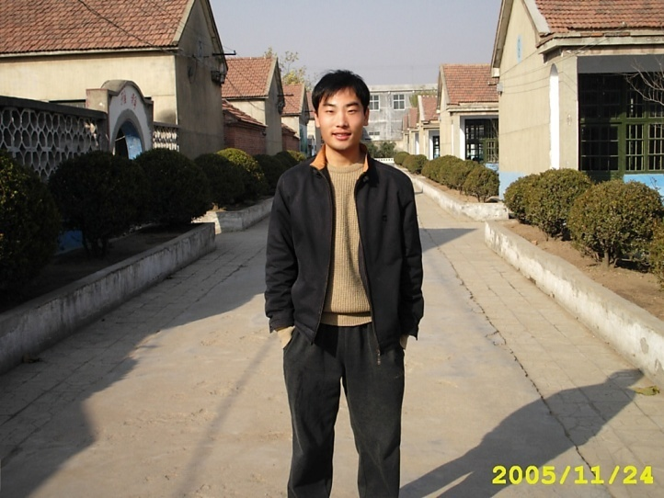
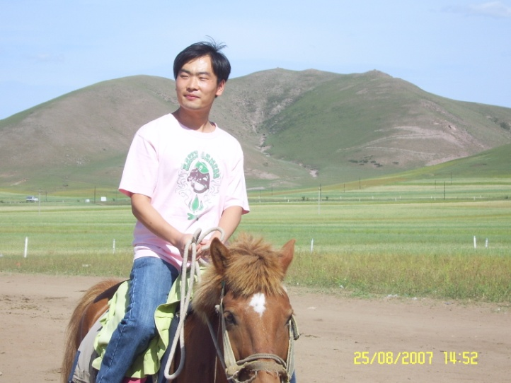
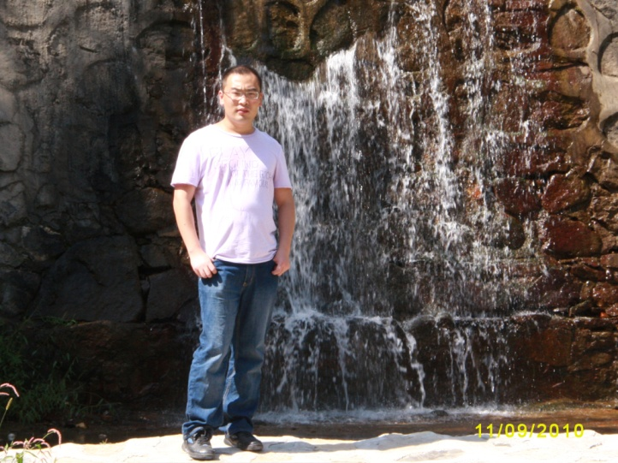
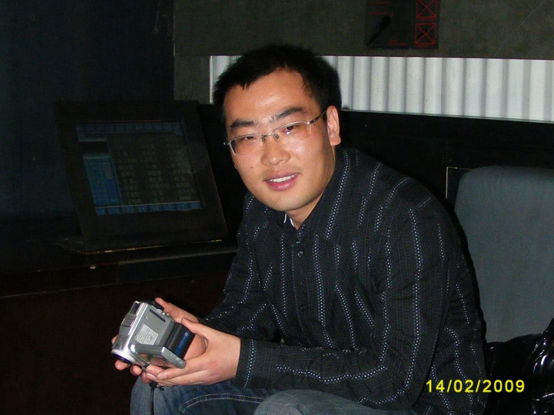
流水它带走光阴的故事
头发越来越少，体型越来越丰满

Slide 7
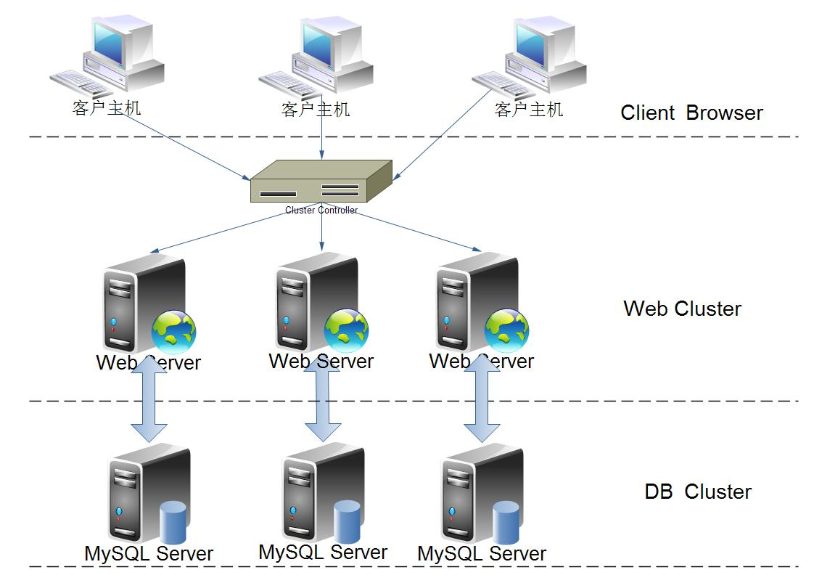
PHPer为什么被认为是草根？

Slide 8


循环往复，周而复始
CGI -> Apache modules -> FastCGI
File -> RDBMS -> NoSQL

Slide 9

认祖归宗，回归本源
Nicklaus Wirth
算法+数据结构=程序
查找，排序
数组
结构化数据，非结构化数据

Slide 10

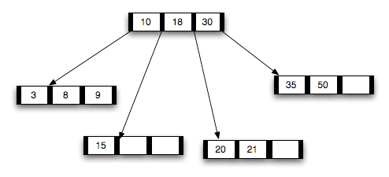
Web应用的算法
Seek
Sort
Hash&B+Tree
MySQL Index
Cindex

Slide 11
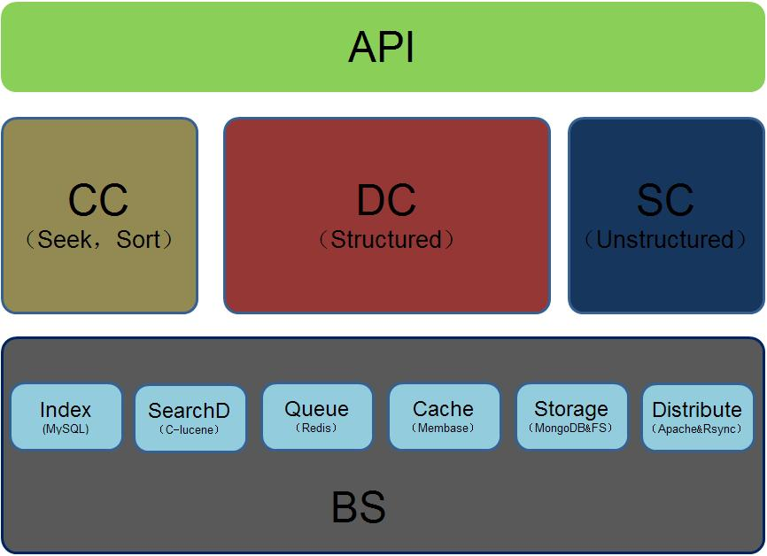
新浪乐居应用平台

Slide 12

结构化数据
Rlationship-less
Schema-less
Separate your algorithm and data
Use cache
NoSQL
Asynchronous
Adaptive Hash Indexes
“Databases are specializing– the “one size fits all” approach no longer applies.”——MongoDB设计哲学

Slide 13
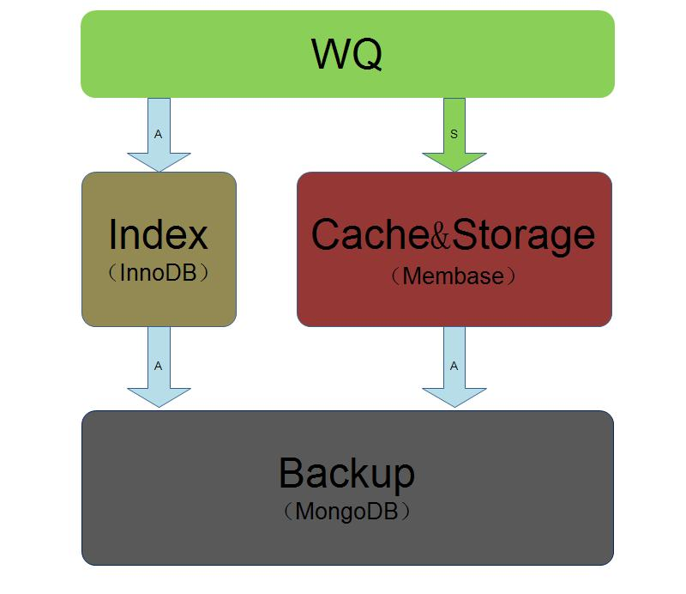
结构化数据

Slide 14
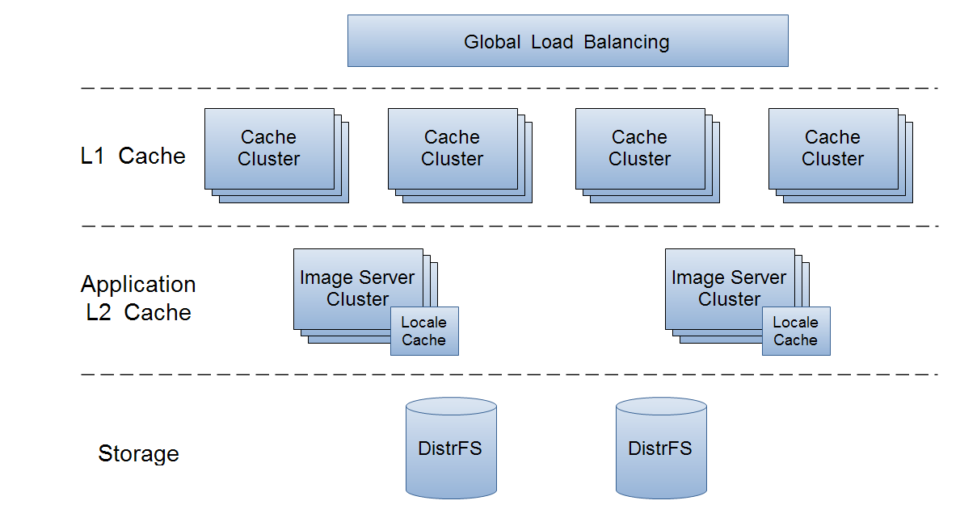
非结构化数据

Slide 15


瓶颈在哪里
请把你80%的精力投入到压力测试和Monitor上
瓶颈分析不能想当然
方向性瓶颈永远大于实现性瓶颈

Slide 16
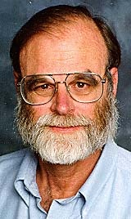
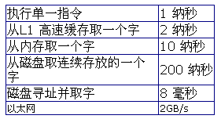
该怎样优化
让你的数据离CPU更近一些
Jim Gray：RAM是硬盘,硬盘是磁带
永远只做自己最擅长的事情
不是所有的任务都需要同步执行

Slide 17
真正的英雄来自于草根！！！
You are hunted

Slide 18

Q&A，谢谢

